Slide 1
Masterclass Scenario’s
Probleemscenario’s en Resultaatscenario’s

Slide 2

Waarom belangrijk?

Slide 3
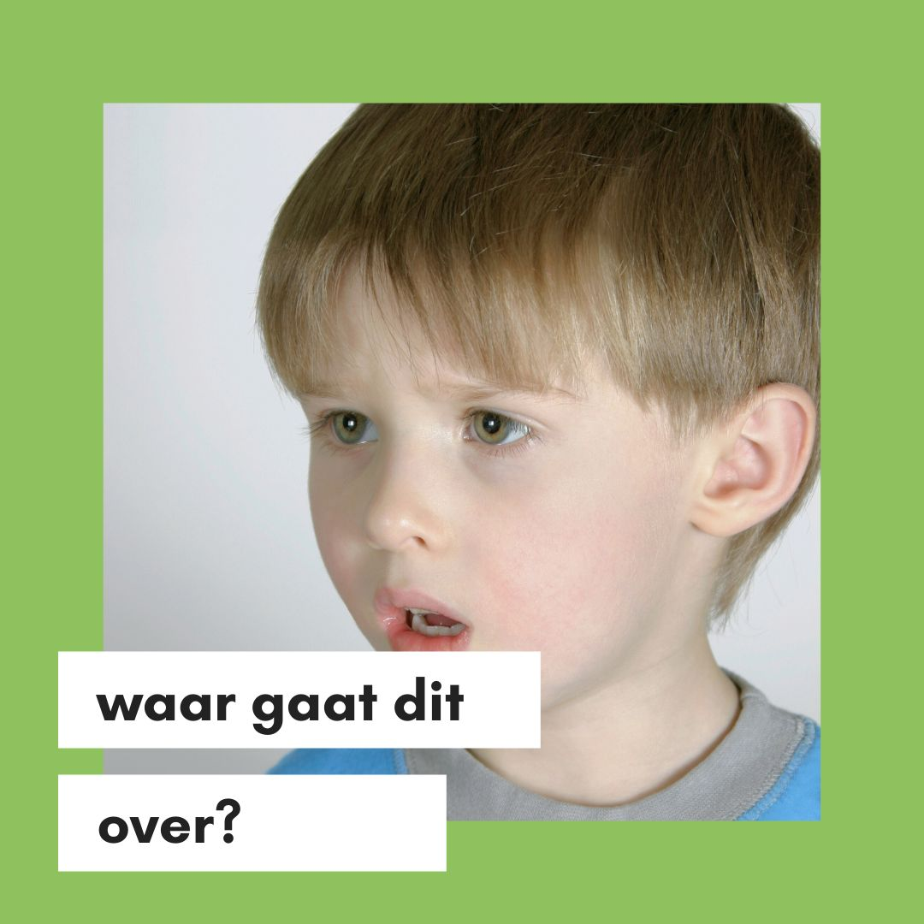

Je wilt dit voorkomen:

Slide 4
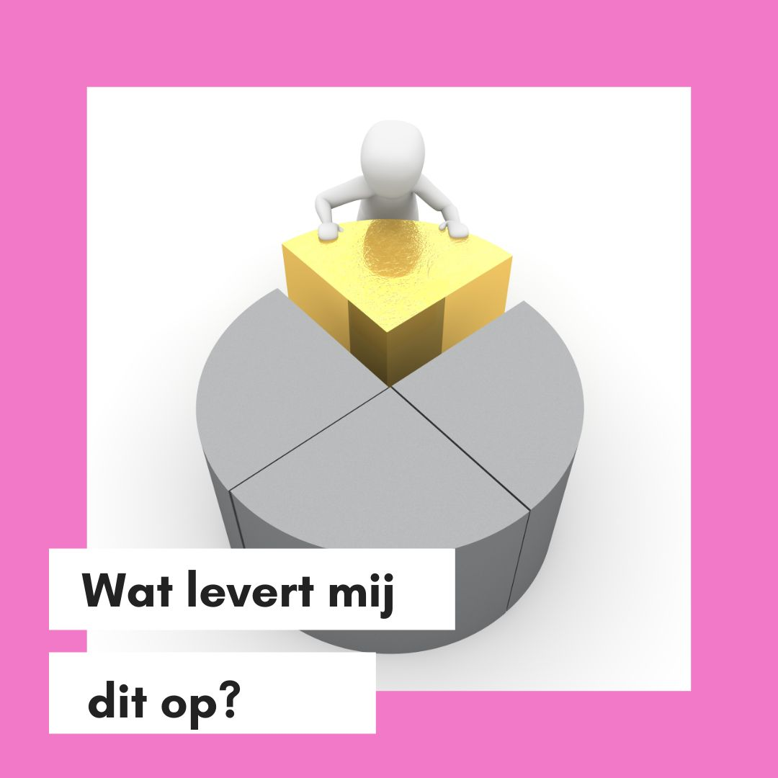
Online heb je fracties van seconden om de vraag te beantwoorden:

Slide 5

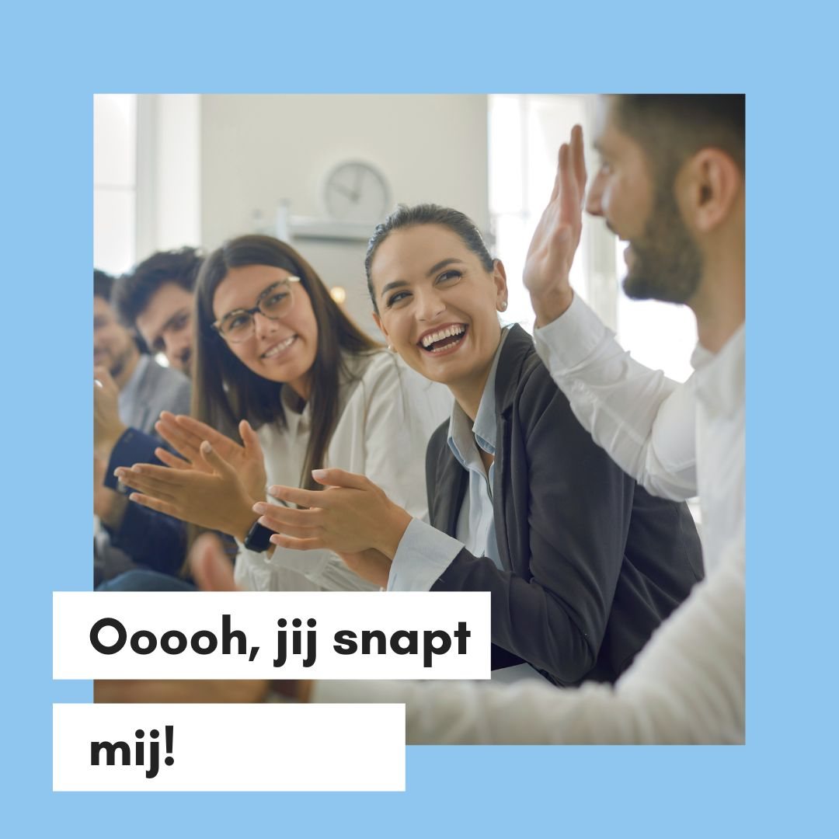
Wat wél lekker werkt:

Slide 6
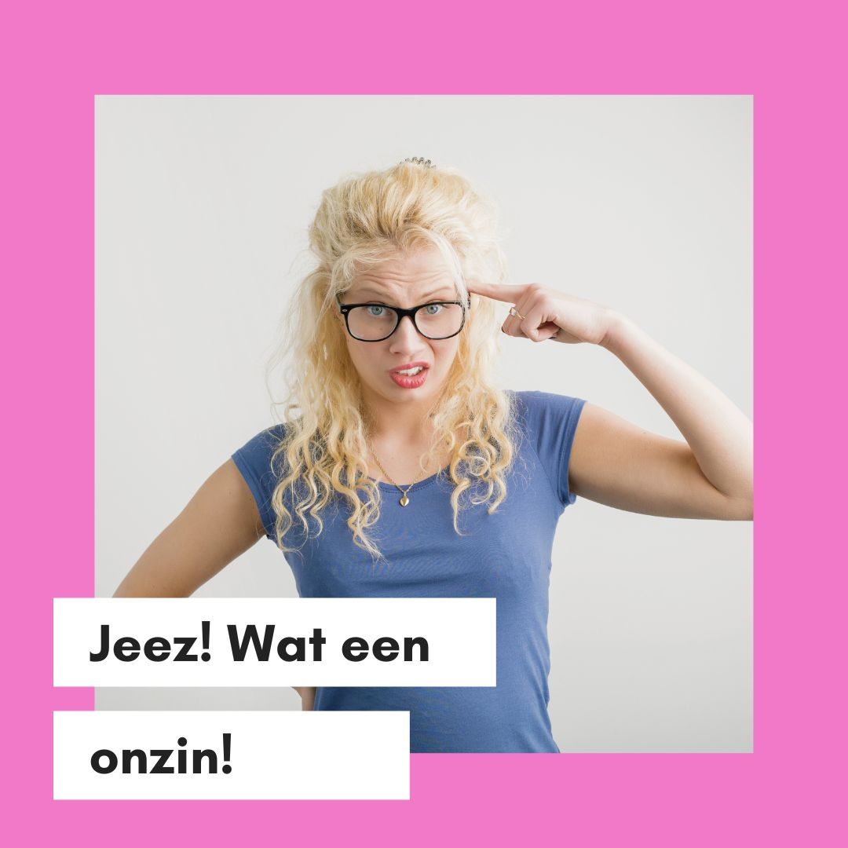
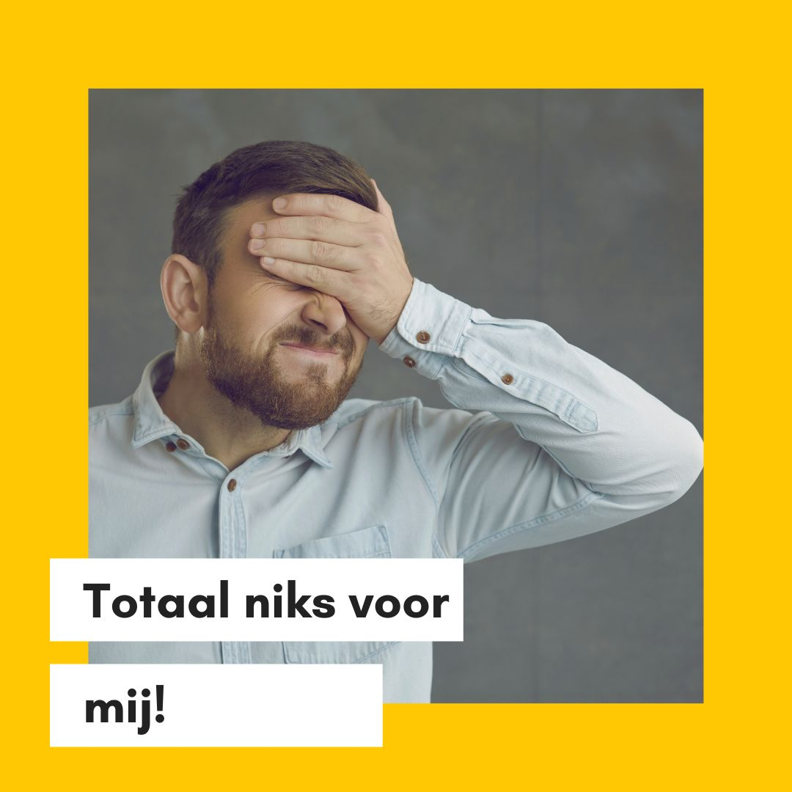
Wat ook lekker werkt:

Slide 7

Oftewel:

Slide 8


Scenario’s helpen daarbij!
Probleemscenarios’s
Resultaat- of oplossingsscenario’s

Slide 9
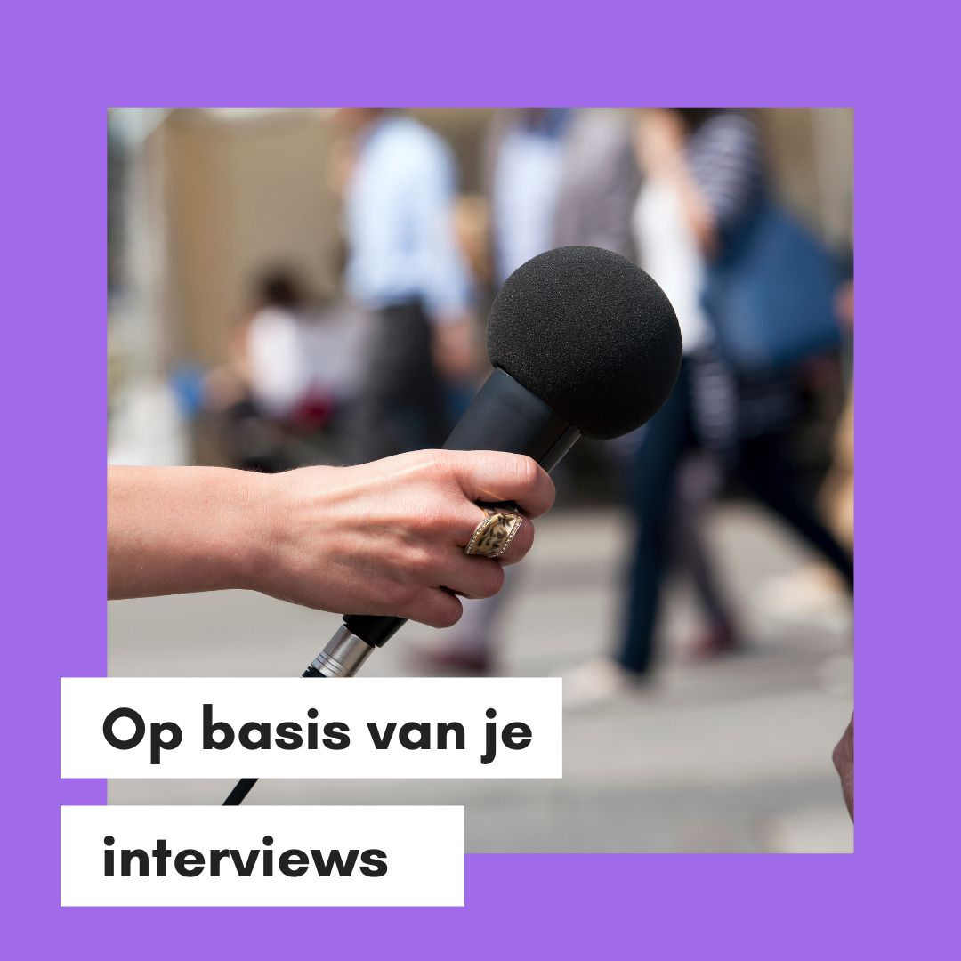

Hoe?

Slide 10
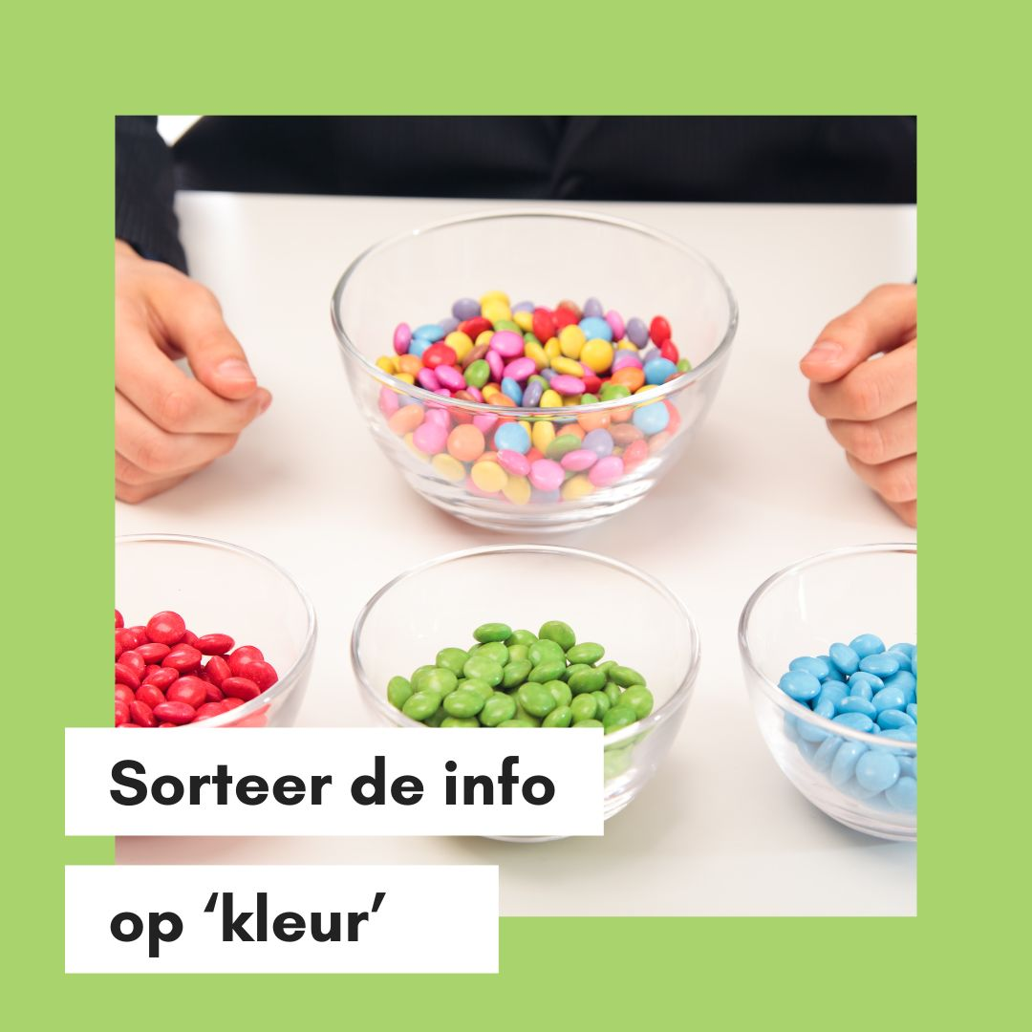
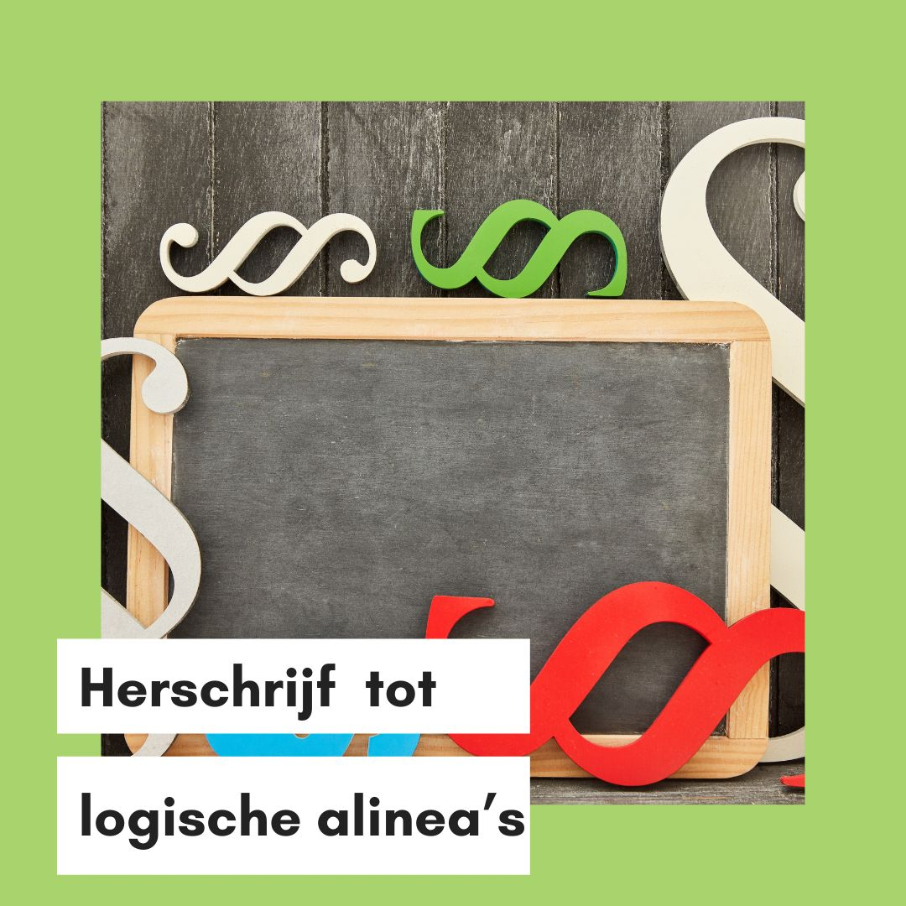
Start met de problemen
4 tot 6 (of 3-7?)

Slide 11
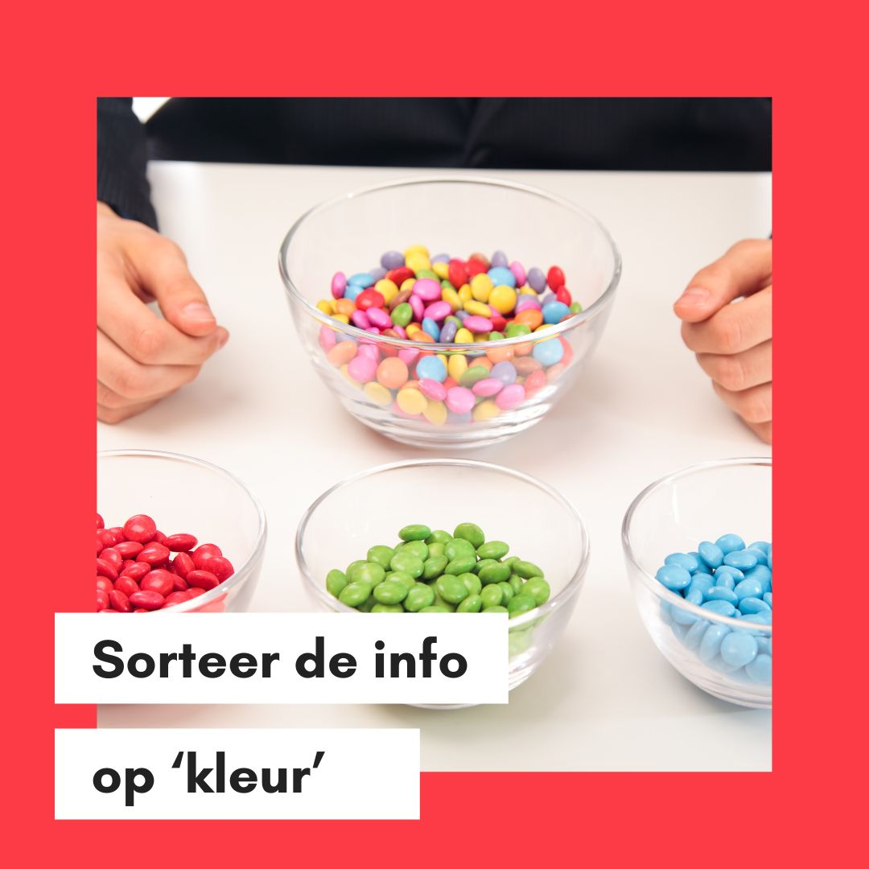
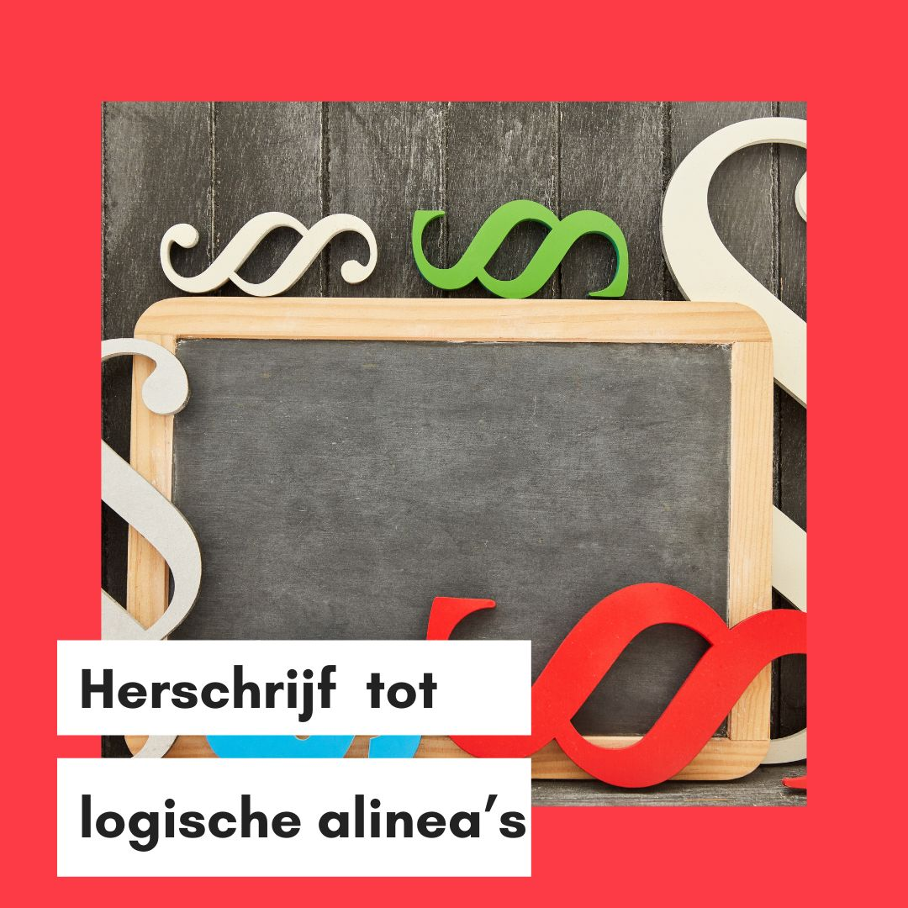
Daarna hetzelfde proces voor de verlangens/oplossingen/resultaten
4 tot 6 (of 3-7)

Slide 12
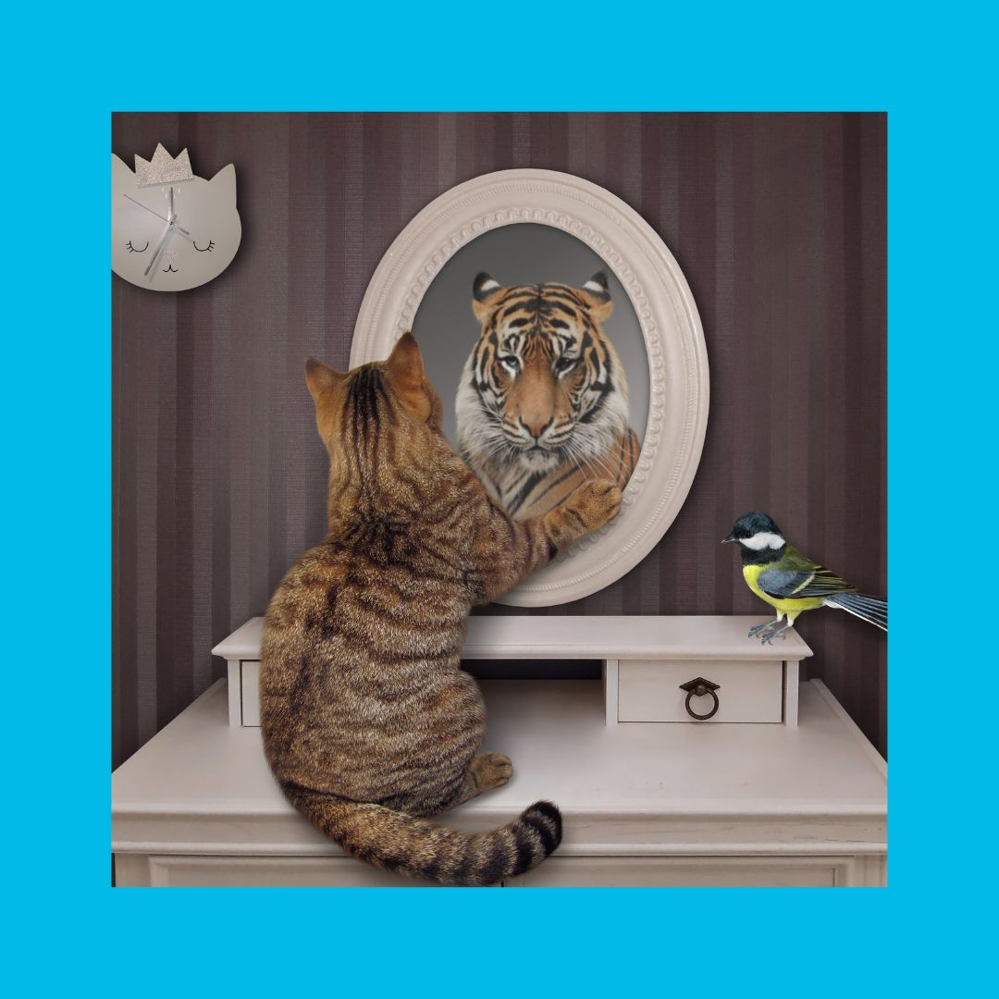
Probleem & oplossing/resultaat spiegelen elkaar bij voorkeur

Slide 13


Wat je er daarna mee kunt

Slide 14

En…

Slide 15
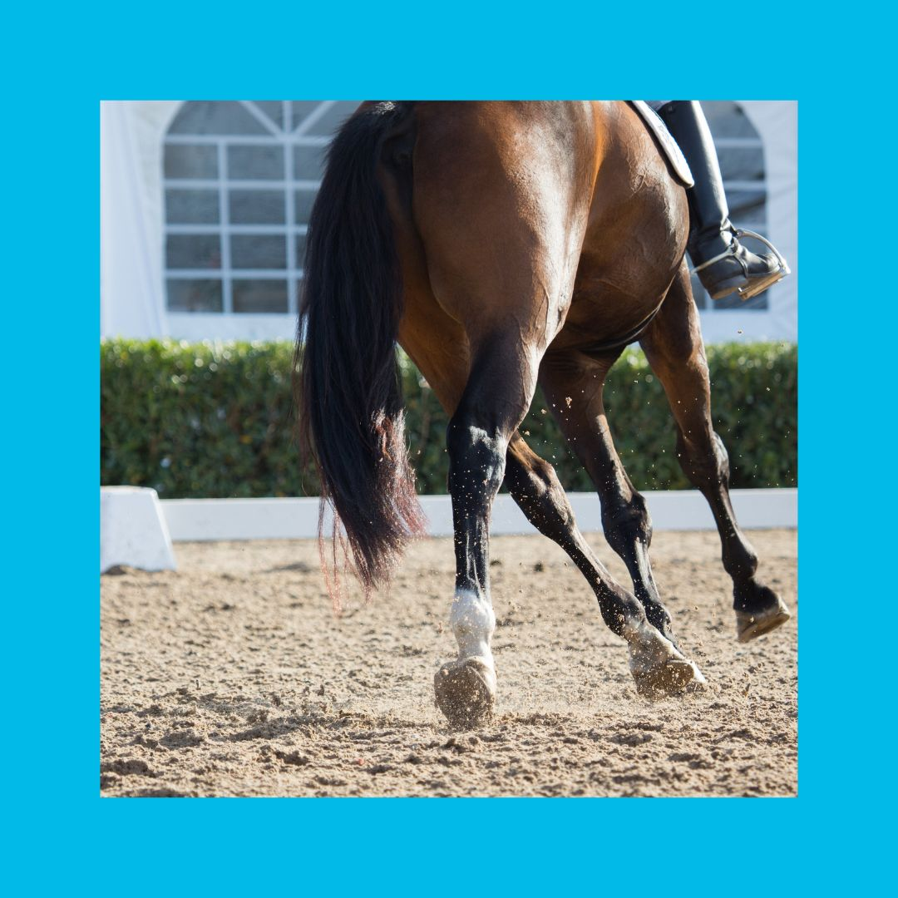
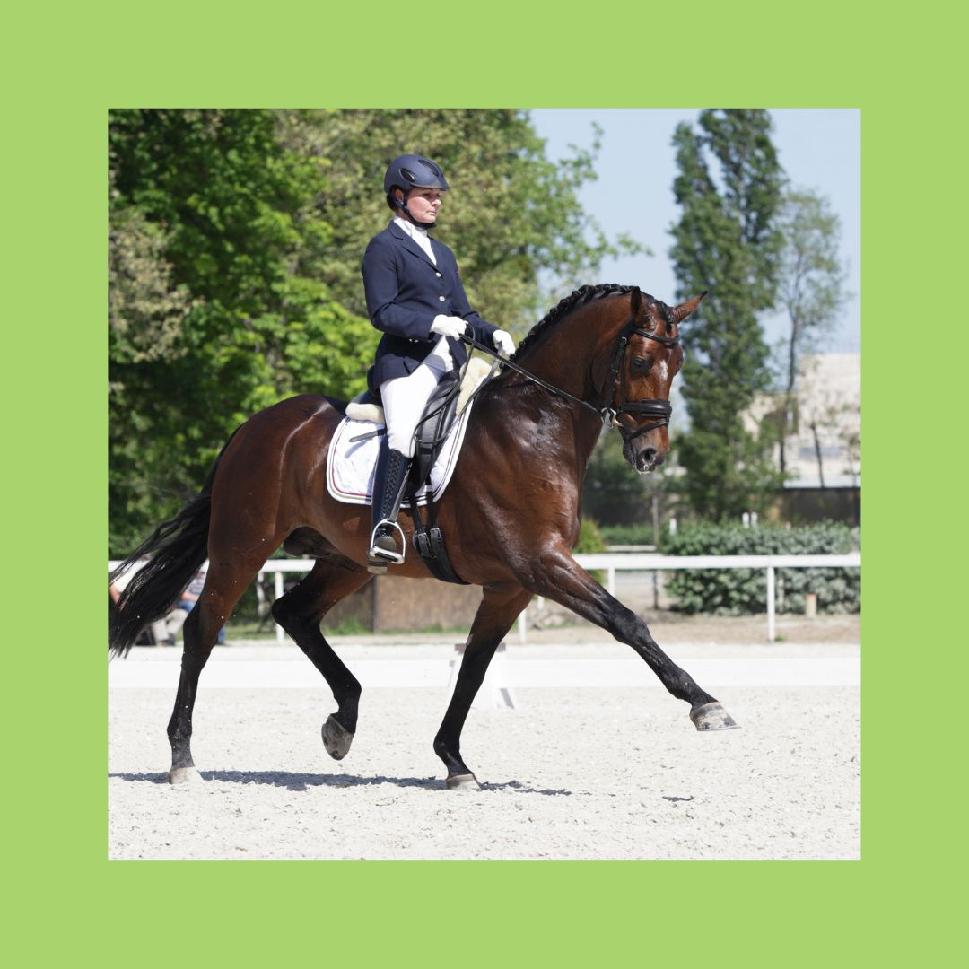
Voorbeeld
Probleemscenario
Resultaatscenario
Onze klanten zijn in het bezit van een fantastisch paard dat helaas niet zo goed presteert tijdens dressuurwedstrijden. Het paard schrikt of raakt afgeleid waardoor wedstrijden vaak in een diskwalificatie eindigen.
Jouw rust en vertrouwen stralen af op je paard waardoor hij prachtig geconcentreerd blijft tijdens wedstrijden. Je telt weer mee tijdens concoursen!

Slide 16
Voorbeeld Alle Dagen Pauze
Het lukt u niet om passend onderwijs voor hoogbegaafde leerlingen van de grond te krijgen. Een aantal mensen binnen het team herkent de noodzaak om hier iets aan te doen. Het draagvlak is echter wankel. Bovendien is er niemand in het team die echt verstand van het onderwerp heeft. U vraagt zich af waar u moet beginnen, wat de juiste aanpak is en hoe het team zover te krijgen om als school op dit vlak één lijn te trekken.
Door het ontwikkelingstraject Hoogbegaafdheid – een combinatie van training en teamcoaching – kan jullie school passend onderwijs voor hoogbegaafden leerlingen bieden. De leerkrachten of docenten hebben kennis en inzicht op het gebied van hoogbegaafdheid. Hierbij zijn alle leerkrachten op de hoogte van het belang van passend onderwijs voor deze groep leerlingen. Bovendien is er draagvlak ontstaan, is duidelijk welke stappen genomen moeten worden om het onderwijs passend te maken en werkt een werkgroep aan de implementatie en uitvoering van het beleid. Binnen de school hebben jullie een coördinator hoogbegaafdheid gekozen die na vertrek van Alle Dagen Pauze verantwoordelijk is voor dit onderwerp.

Slide 17
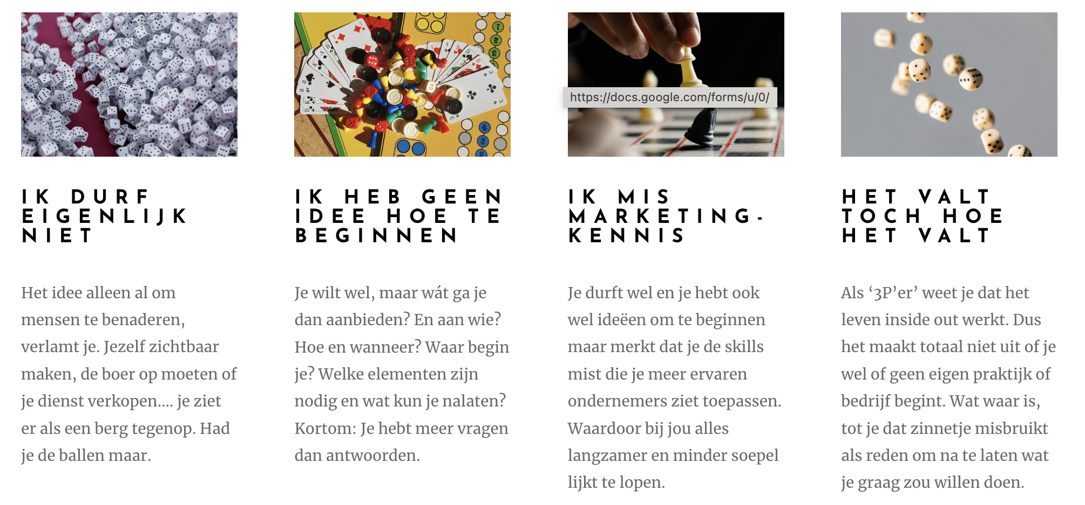
Voorbeeld Ondernemersspel

Slide 18
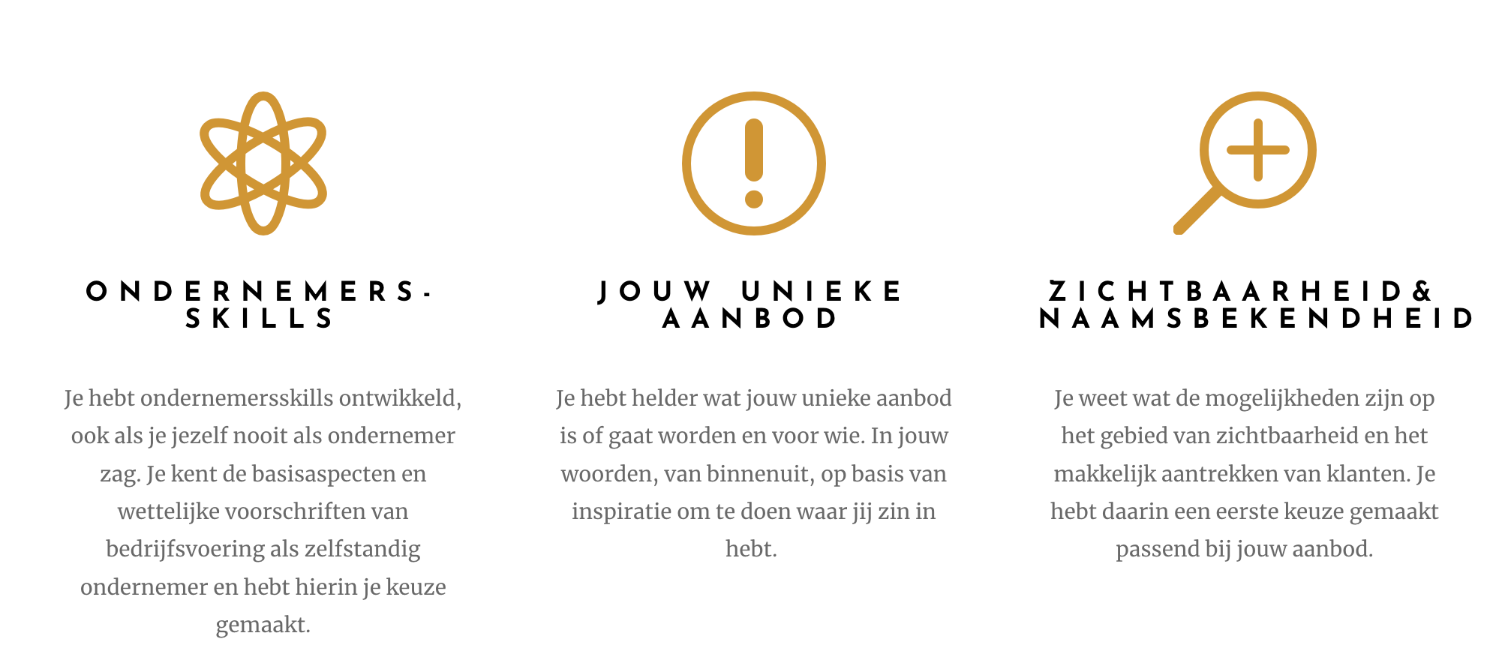
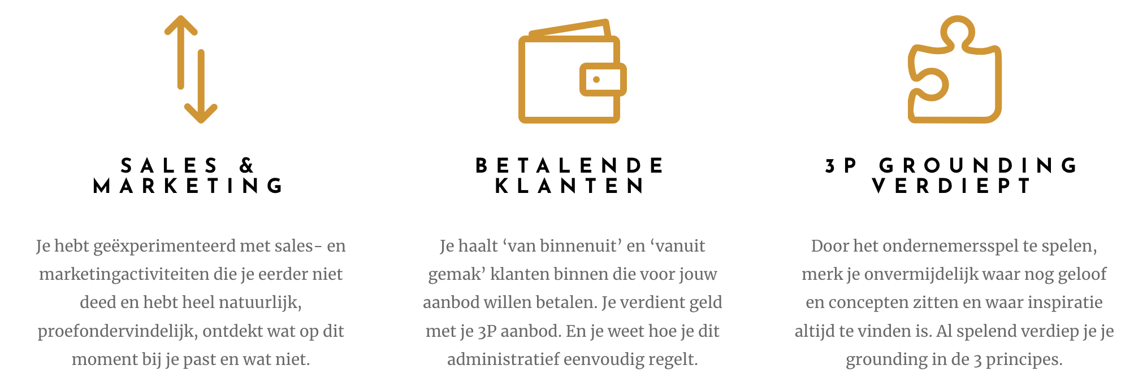
Voorbeeld Ondernemersspel

Slide 19
Voorbeeld combi Probleem-Oplossing
Superpower-marketing
  Laat je markt ontdekken hoe belachelijk goed jij bent
  Ben jij een vakidioot met lyrische klanten? Terwijl je weinig aan marketing doet?
  Dan is je omzet waarschijnlijk al jaren ongeveer hetzelfde. Want je wordt in jouw markt te weinig gezien.
  Je loopt het risico om ingehaald te worden door jonkies met weinig inhoud, die handiger zijn met marketing. Misschien is dat al gebeurd.
  Ik mail een paar keer per week politiek incorrecte marketing-tips voor ondernemers met een superpower die zichzelf beter willen verkopen.

Slide 20

Dit liever niet ;-)
In dreams we plant the seeds of our future"
Mijn naam is Petra en ik coach professionals op persoonlijke- en loopbaanontwikkeling. Dit gaat over jezelf aansturen en doelen realiseren door je eigen kwaliteiten en talenten volledig te gebruiken. Met als basis jezelf heel goed leren kennen en accepteren.
Ik heb Mind Body Flow coaching opgericht omdat ik weet hoe belangrijk het is om in balans te zijn. Balans tussen mind en body betekent voor mij eenheid in wie ik ben; het volledig omarmen van mezelf. Ik heb geleerd om niet alleen te luisteren naar wat mijn verstand mij te vertellen heeft, maar ook naar mijn lichaam. En om te mogen vertrouwen op de samenwerking tussen deze twee.

Slide 21

Of dit….
Soms bent u even uw richting en focus kwijt. U ervaart minder structuur in uw dagelijkse verplichtingen, of u heeft veel onbeantwoorde vragen. Wij bieden u als coach in Soest een luisterend oor. Vervolgens helpen we u uiteenzetten welke mogelijkheden u heeft om al uw ambities waar te maken en doelen te kunnen realiseren. Waar nodig motiveren en sturen we u. Daarbij maken we mogelijk gebruik van uw eigen drijfveren. De methode die daarvoor wordt gebruikt is intrinsieke motivatie. Tegenwoordig hebben de meeste succesvolle managers, CEO’s en eenieder die ambitieus is en verlangt om te groeien, een coach. Kiezen voor een coach is kiezen voor zelfbewustzijn en zelfontplooiing. Wij inspireren en sporen u aan aan om uw eigen dromen te verwezenlijken. Het hebben van een coach betekent niet dat er iets mis is met u. Integendeel, het betekent dat u ambities heeft en waarde hecht aan effectiviteit, productiviteit, groei en ontwikkeling. Alle sessies draaien volledig om u en wat u wilt bereiken.

Slide 22


Aandachtspunt:

Slide 23
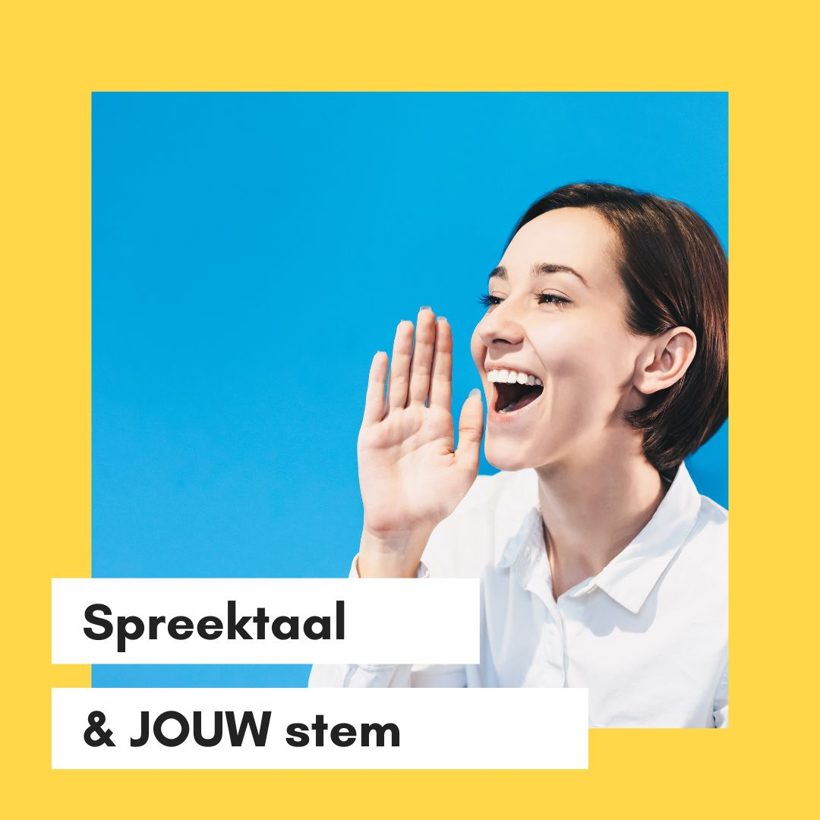

Aandachtspunt:

Slide 24

Vragen?

Slide 25

Nu jij…
Schrijf minimaal een probleemscenario
15 minuten
Eerder klaar? Schrijf dan ook alvast het oplossingsscenario.

Slide 26
Nu samen…
Deel de scenario’s en geef elkaar feedback
Ga zitten op de stoel van potentiële klanten:
- Herkenning van hun problemen en verlangens?
- Helder geschreven in verzorgde spreektaal?
15 minuten

